Slide 1
FONDAMENTI DI TELECOMUNICAZIONI
Reti Trasmissive e Conversione A/D-D/A
Fondamenti di Telecomunicazioni e Elaborazione dei Segnali
MEZZI TRASMISSIVI
CONVERSIONE A/D-D/A

Slide 2
01 CAPITOLO
Introduzione alle Reti Trasmissive
Panoramica sui sistemi di comunicazione e classificazione dei mezzi trasmissivi
Prof. Fedeli Ma
Tutti i diritti riservati
2

Slide 3
Che cos'è una Rete Trasmissiva?
Definizione
Classificazione dei Mezzi
Una rete trasmissiva è un sistema che permette il trasferimento di informazioni (dati, voce, video) da un punto a un altro attraverso un mezzo trasmissivo.
Mezzi Guidati (Cablati)
Segnali confinati in un mezzo fisico: doppino, cavo coassiale, fibra ottica
Mezzi Non Guidati (Wireless)
I pacchetti di informazioni vengono trasformati in impulsi elettrici, ottici o elettromagnetici che viaggiano lungo il mezzo fisico.
Segnali si propagano liberamente: onde radio, microonde, satelliti
Componenti Fondamentali
Parametri Chiave
Sorgente - Genera l'informazione da trasmettere
Canale - Mezzo fisico di trasmissione
Destinatario - Riceve e interpreta l'informazione
B - Larghezza di BandaCapacità trasmissiva
α - AttenuazionePerdita di segnale
v - VelocitàBit al secondo
d - DistanzaPortata massima
Prof. Fedeli Ma
Tutti i diritti riservati
3

Slide 4
02 CAPITOLO
Mezzi Trasmissivi Guidati
Doppino telefonico, cavo coassiale e fibra ottica
Prof. Fedeli Ma
Tutti i diritti riservati
4

Slide 5
Il Doppino Telefonico (Twisted Pair)
Struttura Fisica
Il doppino consiste in due fili di rame isolati, avvolti a spirale per formare una treccia. Il passo della spirale (binatura) riduce i disturbi elettromagnetici.
Diametro: ~1 mm per filo
Guaina: PVC protettivo
Tipologie di Schermatura
UTP
FTP
STP
Unshielded
Foiled
Shielded
Nessuna schermatura, più sottile e flessibile
Schermatura globale in lamina metallica
Schermatura per coppia + globale
Uso: Ambienti industriali
Uso: Alta immunità ai disturbi
Uso: Reti LAN domestiche
Prof. Fedeli Ma
Tutti i diritti riservati
5

Slide 6
Il Doppino Telefonico (Twisted Pair) - Parte 2
Cavi Ethernet
Connettore RJ45
Cat 5
100 MHz, obsoleto
100 Mbps
Standard per tutti i cavi Ethernet. 8 contatti per 4 coppie di fili.
Vantaggi
Cat 5e
100 MHz, riduce diafonia
1 Gbps
Economico, flessibile, facile installazione
Cat 6
250 MHz, schermatura
10 Gbps
Svantaggi
Cat 6A
500 MHz, fino a 100m
10 Gbps
Sensibile a interferenze, attenuazione
Distanza Max
Cat 7
600 MHz, doppia schermatura
10 Gbps
100 metri (standard)
Topologia
Stella (punto-punto)
Prof. Fedeli Ma
Tutti i diritti riservati
6

Slide 7
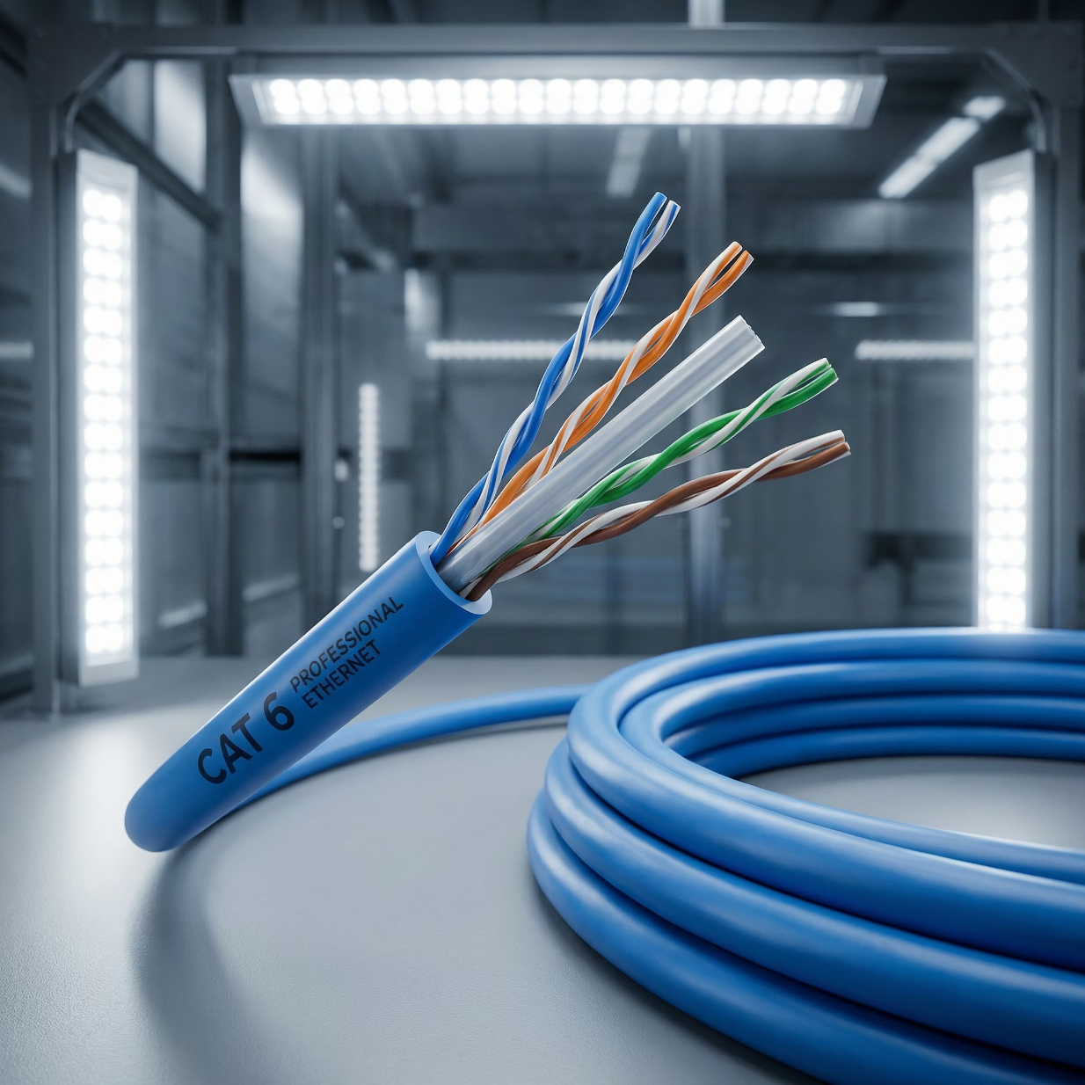
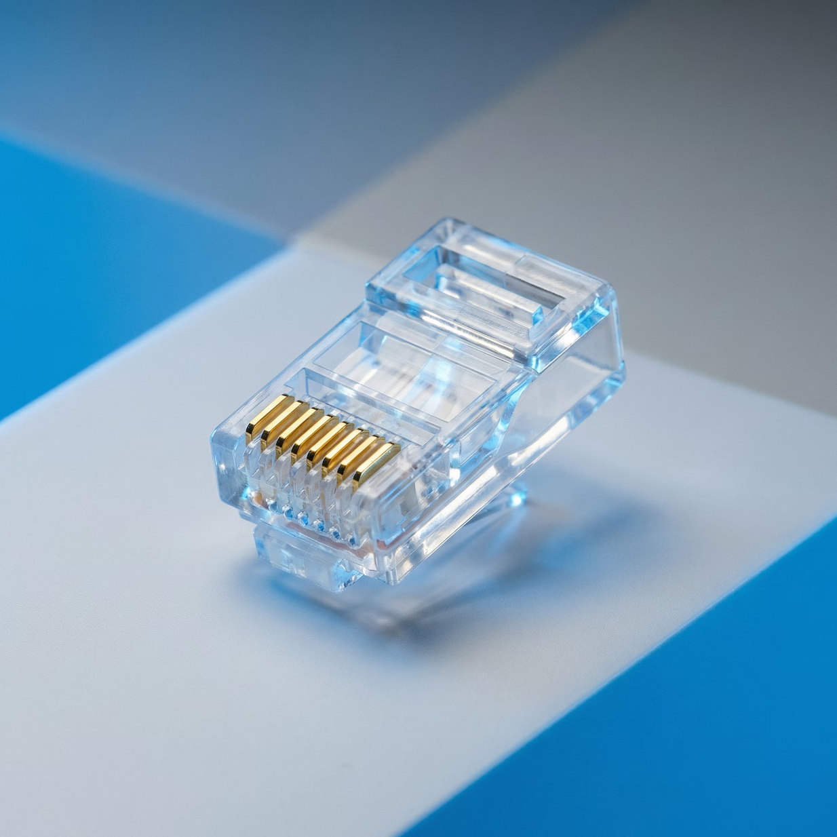
Il Doppino Telefonico (Twisted Pair) - Parte 2
Cavo Ethernet
Connettore RJ45
Cavo Ethernet Cat 6 con coppie intrecciate
Connettore RJ45 standard con 8 contatti
Prof. Fedeli Ma
Tutti i diritti riservati
7

Slide 8
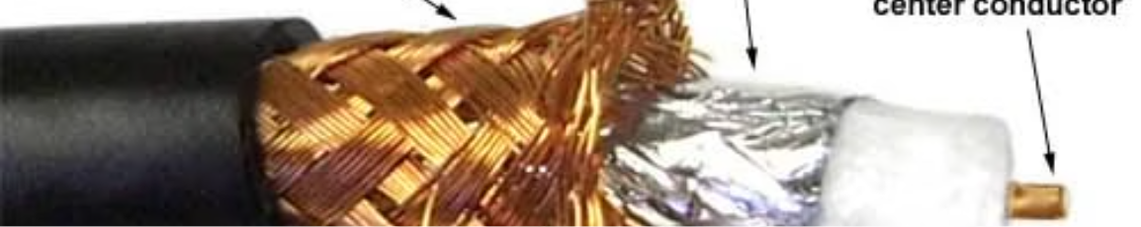
Il Cavo Coassiale
Struttura Fisica
Tipologie Standard
RG58 (Thin Ethernet)
RG59
Flessibile, economico. Standard 10Base2, max 185m
Video, TV via cavo, CCTV. Larga banda
75Ω
Anima Centrale
Isolante Dielettrico
50Ω
Conduttore di rame/acciaio
Plastica/PTFE
RG213 (Thick Ethernet)
Schermo Metallico
Guaina Esterna
Grande diametro, bassa attenuazione. Standard 10Base5, max 500m
Calza intrecciata
PVC protettivo
50Ω
Caratteristiche Elettriche
Vantaggi
Svantaggi
50Ω
75Ω
Bassa attenuazione, schermatura, broadcast
Costo, rigidità, difficile installazione
Ethernet
Video
Dati digitali
TV, CCTV
Prof. Fedeli Ma
Tutti i diritti riservati
8

Slide 9
La Fibra Ottica
Principio di Funzionamento
Tipologie
La fibra ottica sfrutta la riflessione totale interna: la luce rimane confinata nel nucleo perché l'indice di rifrazione del nucleo è maggiore di quello del rivestimento.
Monomodale
Nucleo: 9 μm. Un solo modo di propagazione.
Legge di Snell: n₁·sin(θ₁) = n₂·sin(θ₂)
100+ Gbps | 40+ km
Se θ > θc (angolo critico) → riflessione totale
Multimodale
Nucleo: 50/62.5 μm. Più modi.
Struttura
1-10 Gbps | 2 km
Nucleo (Core) - Vetro di silice, 9-62.5 μm
Rivestimento (Cladding) - Vetro, 125 μm
Guaina (Coating) - Protezione plastica
Vantaggi
Banda enorme, immunità ai disturbi
Svantaggi
Costo, fragilità, connettori speciali
Distanza Max
40-100 km senza ripetitori
Prof. Fedeli Ma
Tutti i diritti riservati
9

Slide 10
Confronto tra Mezzi Trasmissivi Guidati
Parametro
Doppino
Coassiale
Fibra Ottica
Larghezza di Banda
10 Mbps - 10 Gbps
10 - 100 Mbps
100 Mbps - 100+ Gbps
Distanza Max
100 m
185 - 500 m
2 - 100 km
Costo
Molto basso
Medio
Alto
Installazione
Facile
Moderata
Complessa
Immunità Interferenze
Bassa
Buona
Eccellente
Attenuazione
Alta
Media
Bassissima
Topologia
Stella
Bus
Punto-punto
Applicazioni
LAN, telefonia
TV, reti legacy
Dorsali, FTTH
Doppino: Economicità
Coassiale: Versatilità
Fibra: Prestazioni
Scelta ideale per LAN di piccole/medie dimensioni
Ottimo per applicazioni video e broadcast
La scelta per alte prestazioni e lunghe distanze
Prof. Fedeli Ma
Tutti i diritti riservati
10

Slide 11
03 CAPITOLO
Mezzi Trasmissivi Non Guidati
Trasmissioni wireless: onde radio, microonde e satelliti
Prof. Fedeli Ma
Tutti i diritti riservati
11

Slide 12
Trasmissioni Wireless
Principio di Propagazione
Tipologie di Trasmissione
Le onde elettromagnetiche si propagano nello spazio senza necessità di un mezzo fisico. La velocità di propagazione è circa 300.000 km/s (velocità della luce).
Onde Radio Terrestri
Propagazione diretta o riflessa ionosfera
Relazione fondamentale: c = λ · f
AM/FM TV DAB
c = velocità, λ = lunghezza d'onda, f = frequenza
Microonde
Ponti radio diretti, alta frequenza
WiFi Bluetooth Microwave
Satelliti
Copertura globale, geostazionari o LEO
GPS Starlink TV sat
Vantaggi
Flessibilità, mobilità, nessun cablaggio, copertura vasta
Sfide
Interferenze, sicurezza, ostacoli fisici, attenuazione
Prof. Fedeli Ma
Tutti i diritti riservati
12

Slide 13
04 CAPITOLO
Conversione Analogico-Digitale
Da segnali continui a segnali digitali
Prof. Fedeli Ma
Tutti i diritti riservati
13

Slide 14
CONVERSIONE A/D
Segnali Analogici vs Digitali
Segnale Analogico
Segnale Digitale
Continuo nel TempoDefinito per ogni istante t
Continuo in AmpiezzaPuò assumere infiniti valori
EsempiVoce, suono, temperatura, luce
Discreto nel TempoDefinito solo in istanti specifici
Discreto in AmpiezzaAssume un numero finito di livelli
EsempiDati computer, MP3, JPEG, streaming
Problema: Sensibile al rumore, difficile da elaborare
Vantaggio: Immune al rumore, facile elaborazione
Vantaggi dei Segnali Digitali
🛡️ Immunità al Rumore
💾 Memorizzazione
Rigenerazione del segnale
Su dispositivi digitali
⚡ Elaborazione
📡 Trasmissione
Da microprocessori
Affidabile e compressa
Prof. Fedeli Ma
Tutti i diritti riservati
14

Slide 15
Le Tre Fasi della Conversione A/D
1. Campionamento
2. Quantizzazione
3. Codifica
Discretizzazione del tempo: il segnale analogico viene "campionato" a intervalli regolari.
Discretizzazione dell'ampiezza: i valori campionati vengono approssimati a livelli discreti.
Rappresentazione binaria: ogni livello quantizzato viene convertito in una parola binaria.
Frequenza: fc
Livelli: L = 2n
Bit per campione: n
Periodo: Tc = 1/fc
Passo: Δ = Vmax / L
Bit rate: R = n · fc
Segnale continuo → Segnale a tempo discreto
Ampiezza continua → Ampiezza discreta
Valore → Parola binaria
Prof. Fedeli Ma
Tutti i diritti riservati
15

Slide 16
05 CAPITOLO
Campionamento e Teorema di Shannon
La discretizzazione temporale del segnale
Prof. Fedeli Ma
Tutti i diritti riservati
16

Slide 17
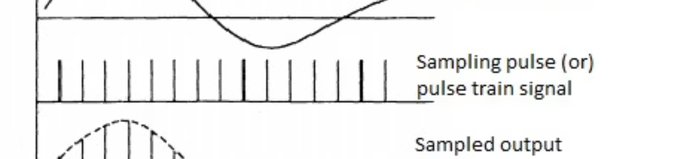
Il Campionamento
Definizione
Spettro del Segnale Campionato
Il campionamento è l'operazione di prelevare valori istantanei di un segnale analogico a intervalli di tempo regolari.
Parametri:
Periodo di campionamento: Tc
Il campionamento produce repliche spettrali del segnale originale centrate a multipli di fc.
Frequenza di campionamento: fc = 1/Tc
Spettro originale: centrato in f = 0
Repliche: centrate in ±fc, ±2fc, ...
Prof. Fedeli Ma
Tutti i diritti riservati
17

Slide 18
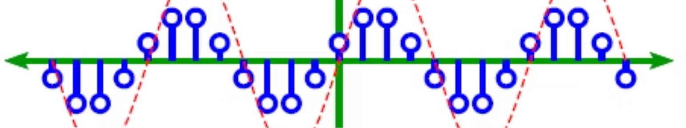

Il Teorema di Shannon-Nyquist
Enunciato del Teorema
Dimostrazione Intuitiva
Un segnale a banda limitata (fmax = B) può essere ricostruito perfettamente dai suoi campioni se:
Se fc ≥ 2B, le repliche spettrali non si sovrappongono. Un filtro passa-basso può isolare il segnale originale.
Frequenza di Nyquist: fN = 2B
Periodo di Nyquist: TN = 1/(2B)
Condizione: Banda di guardia tra repliche
Filtro: Frequenza di taglio B < ft < fc - B
Prof. Fedeli Ma
Tutti i diritti riservati
18

Slide 19
Aliasing e Ricostruzione del Segnale
Cos'è l'Aliasing?
Tre Casi di Campionamento
L'aliasing (o fold-over) si verifica quando fc < 2B. Le repliche spettrali si sovrappongono.
Caso 1: fc > 2B
Conseguenze:
Ricostruzione perfetta. Banda di guardia presente.
Distorsione irreversibile
Perdita di informazione
Frequenze "false" nel segnale
Caso 2: fc = 2B
Condizione limite. Filtro ideale richiesto.
Caso 3: fc < 2B
Esempio: Stroboscopio, ruote che sembrano girare al contrario
ALIASSING! Sovrapposizione spettrale.
Esempi Pratici
Audio CD
44.1 kHz • 2 • 20 kHz ✓
Telefonia
8 kHz • 2 • 3.4 kHz ✓
Video HD
Varia con risoluzione
Strumenti
Fino a CS/s
Prof. Fedeli Ma
Tutti i diritti riservati
19

Slide 20
06 CAPITOLO
Quantizzazione
La discretizzazione dell'ampiezza
Prof. Fedeli Ma
Tutti i diritti riservati
20

Slide 21
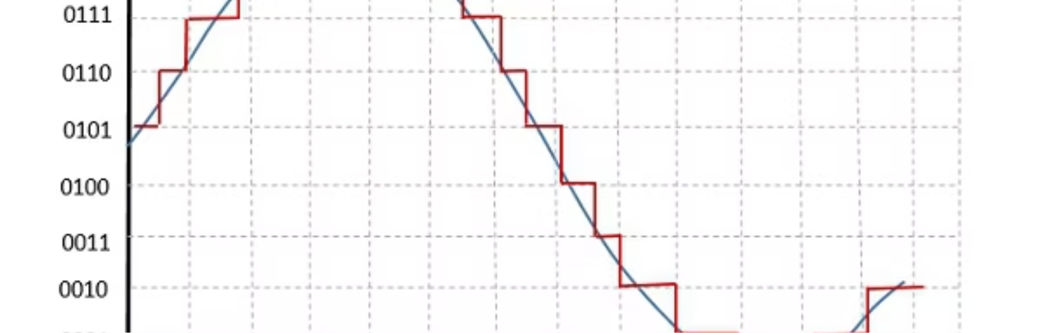
Il Processo di Quantizzazione
Definizione
Caratteristica di Quantizzazione
La quantizzazione trasforma il segnale campionato in un segnale discreto in ampiezza, approssimando ciascun campione al livello più vicino.
Parametri:
Numero di livelli
Bit per campione
Relazione: L = 2n
La caratteristica mostra come i valori analogici vengono approssimati ai livelli discreti più vicini.
Scala uniforme: Δ costante
Scala non uniforme: Δ variabile (es. μ-law, A-law)
Prof. Fedeli Ma
Tutti i diritti riservati
21

Slide 22
07 CAPITOLO
Codifica Digitale
Dalla quantizzazione alla parola binaria
Prof. Fedeli Ma
Tutti i diritti riservati
22

Slide 23
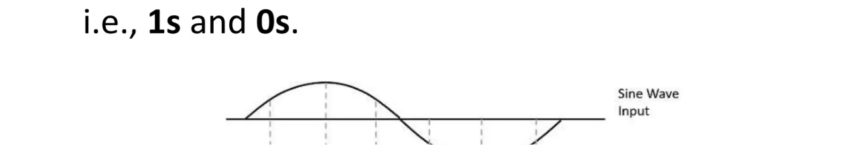
Codifica e PCM
Definizione di Codifica
Catena PCM Completa
La codifica assegna una parola binaria di n bit a ciascun livello di quantizzazione.
i.e., 1s and 0s.
Esempio (n=3 bit):
L0=000 L1=001 L2=010 L3=011
L4=100 L5=101 L6=110 L7=111
Campionamento: fc ≥ 2B
Quantizzazione: L = 2n livelli
Codifica: n bit per campione
PCM - Pulse Code Modulation
Parametri PCM Telefonico
La PCM è la tecnica standard per la digitalizzazione di segnali audio e video.
Frequenza campionamento: 8 kHz
Inventata: 1958, Bell Labs
Bit per campione: 8 bit
Base: Telefonia digitale, CD audio
Bit rate: 64 kbps
Prof. Fedeli Ma
Tutti i diritti riservati
23

Slide 24
Altre Tecniche di Modulazione Digitale
PAM - Pulse Amplitude Modulation
PPM - Pulse Position Modulation
La PAM modula l'ampiezza degli impulsi in proporzione al segnale analogico.
La PPM modula la posizione degli impulsi nel tempo.
Caratteristiche:
Caratteristiche:
Ampiezza e durata costanti
Posizione variabile
Usata in comunicazioni ottiche
Impulsi a durata costante
Ampiezza variabile
Precursore della PCM
PDM - Pulse Duration Modulation
TDM - Time Division Multiplexing
La PDM (o PWM) modula la durata degli impulsi.
Il TDM permette di trasmettere più segnali sullo stesso canale dividendo il tempo in slot.
Caratteristiche:
Ampiezza costante
Durata variabile
Usata in controllo motori
Applicazioni:
Telefonia digitale (E1, T1)
Reti GSM
Trasmissioni broadcast
Prof. Fedeli Ma
Tutti i diritti riservati
24

Slide 25
08 CAPITOLO
Conversione Digitale-Analogico
Dal digitale all'analogico: ricostruzione del segnale
Prof. Fedeli Ma
Tutti i diritti riservati
25

Slide 26
Ricostruzione del Segnale Analogico
Processo Completo
Filtro di Ricostruzione
DACConverte parola binaria in tensione
Il filtro passa-basso elimina le componenti spettrali indesiderate, lasciando passare solo la banda base del segnale.
Sample & HoldMantiene il valore costante tra campioni
Frequenza di taglio: ft ≈ B (banda del segnale)
Risultato: Segnale analogico ricostruito
Filtro Passa-BassoElimina componenti ad alta frequenza
Forma d'Onda a Gradini
Confronto: Originale vs Ricostruito
L'uscita del DAC è una forma d'onda a gradini che mantiene il valore di ciascun campione fino al successivo.
Segnale OriginaleContinuo, banda limitata, ideale
Problema: Contiene armoniche ad alta frequenza (repliche spettrali)
Segnale RicostruitoApprossimato, con errore di quantizzazione
Nota: Con ft ≈ ∞ e n → ∞, il segnale ricostruito tende a quello originale
Prof. Fedeli Ma
Tutti i diritti riservati
26

Slide 27
Tipologie di Convertitori A/D e D/A
ADC Flash (Parallelo)
ADC Pipeline
Principio: 2n-1 comparatori in parallelo
Principio: Stadi in cascata, ognuno converte 1-2 bit
Velocità: Ultra-rapido (GS/s)
Velocità: Alta (100+ MS/s)
Risoluzione: Bassa (≤ 8 bit)
Risoluzione: Media (8-16 bit)
Applicazioni: Oscilloscopi, RADAR
Applicazioni: Video, comunicazioni
ADC SAR
ADC Sigma-Delta (ΔΣ)
Principio: Ricerca binaria (Successive Approximation)
Principio: Sovracampionamento + noise shaping
Velocità: Media (MS/s)
Velocità: Bassa (kS/s)
Risoluzione: Media (8-18 bit)
Risoluzione: Altissima (16-32 bit)
Applicazioni: DAQ, sensori, multimetri
Applicazioni: Audio, strumentazione
Prof. Fedeli Ma
Tutti i diritti riservati
27

Slide 28
Conclusioni
Mezzi Trasmissivi
Conversione A/D
Guidati: Doppino, coassiale, fibra ottica
Non guidati: Radio, microonde, satelliti
Scelta in base a banda, distanza, costo
Campionamento: Teorema di Shannon
Quantizzazione: Discretizzazione ampiezza
Codifica: PCM e altre tecniche
Conversione D/A
Applicazioni
DAC: Da binario a analogico
Ricostruzione: Sample & Hold + Filtro
Tipologie: Resistori pesati, R-2R, PWM
Audio: CD, MP3, streaming
Video: DVD, Blu-ray, YouTube
Telecomunicazioni: VoIP, 5G
La digitalizzazione ha rivoluzionato le telecomunicazioni, permettendo trasmissioni affidabili, elaborazione avanzata e nuove applicazioni che hanno trasformato la nostra vita quotidiana.
Prof. Fedeli Ma
Tutti i diritti riservati
28

